Slide 1

Notaufnahme Meran
Primar Dr. Norbert Pfeifer

Slide 2


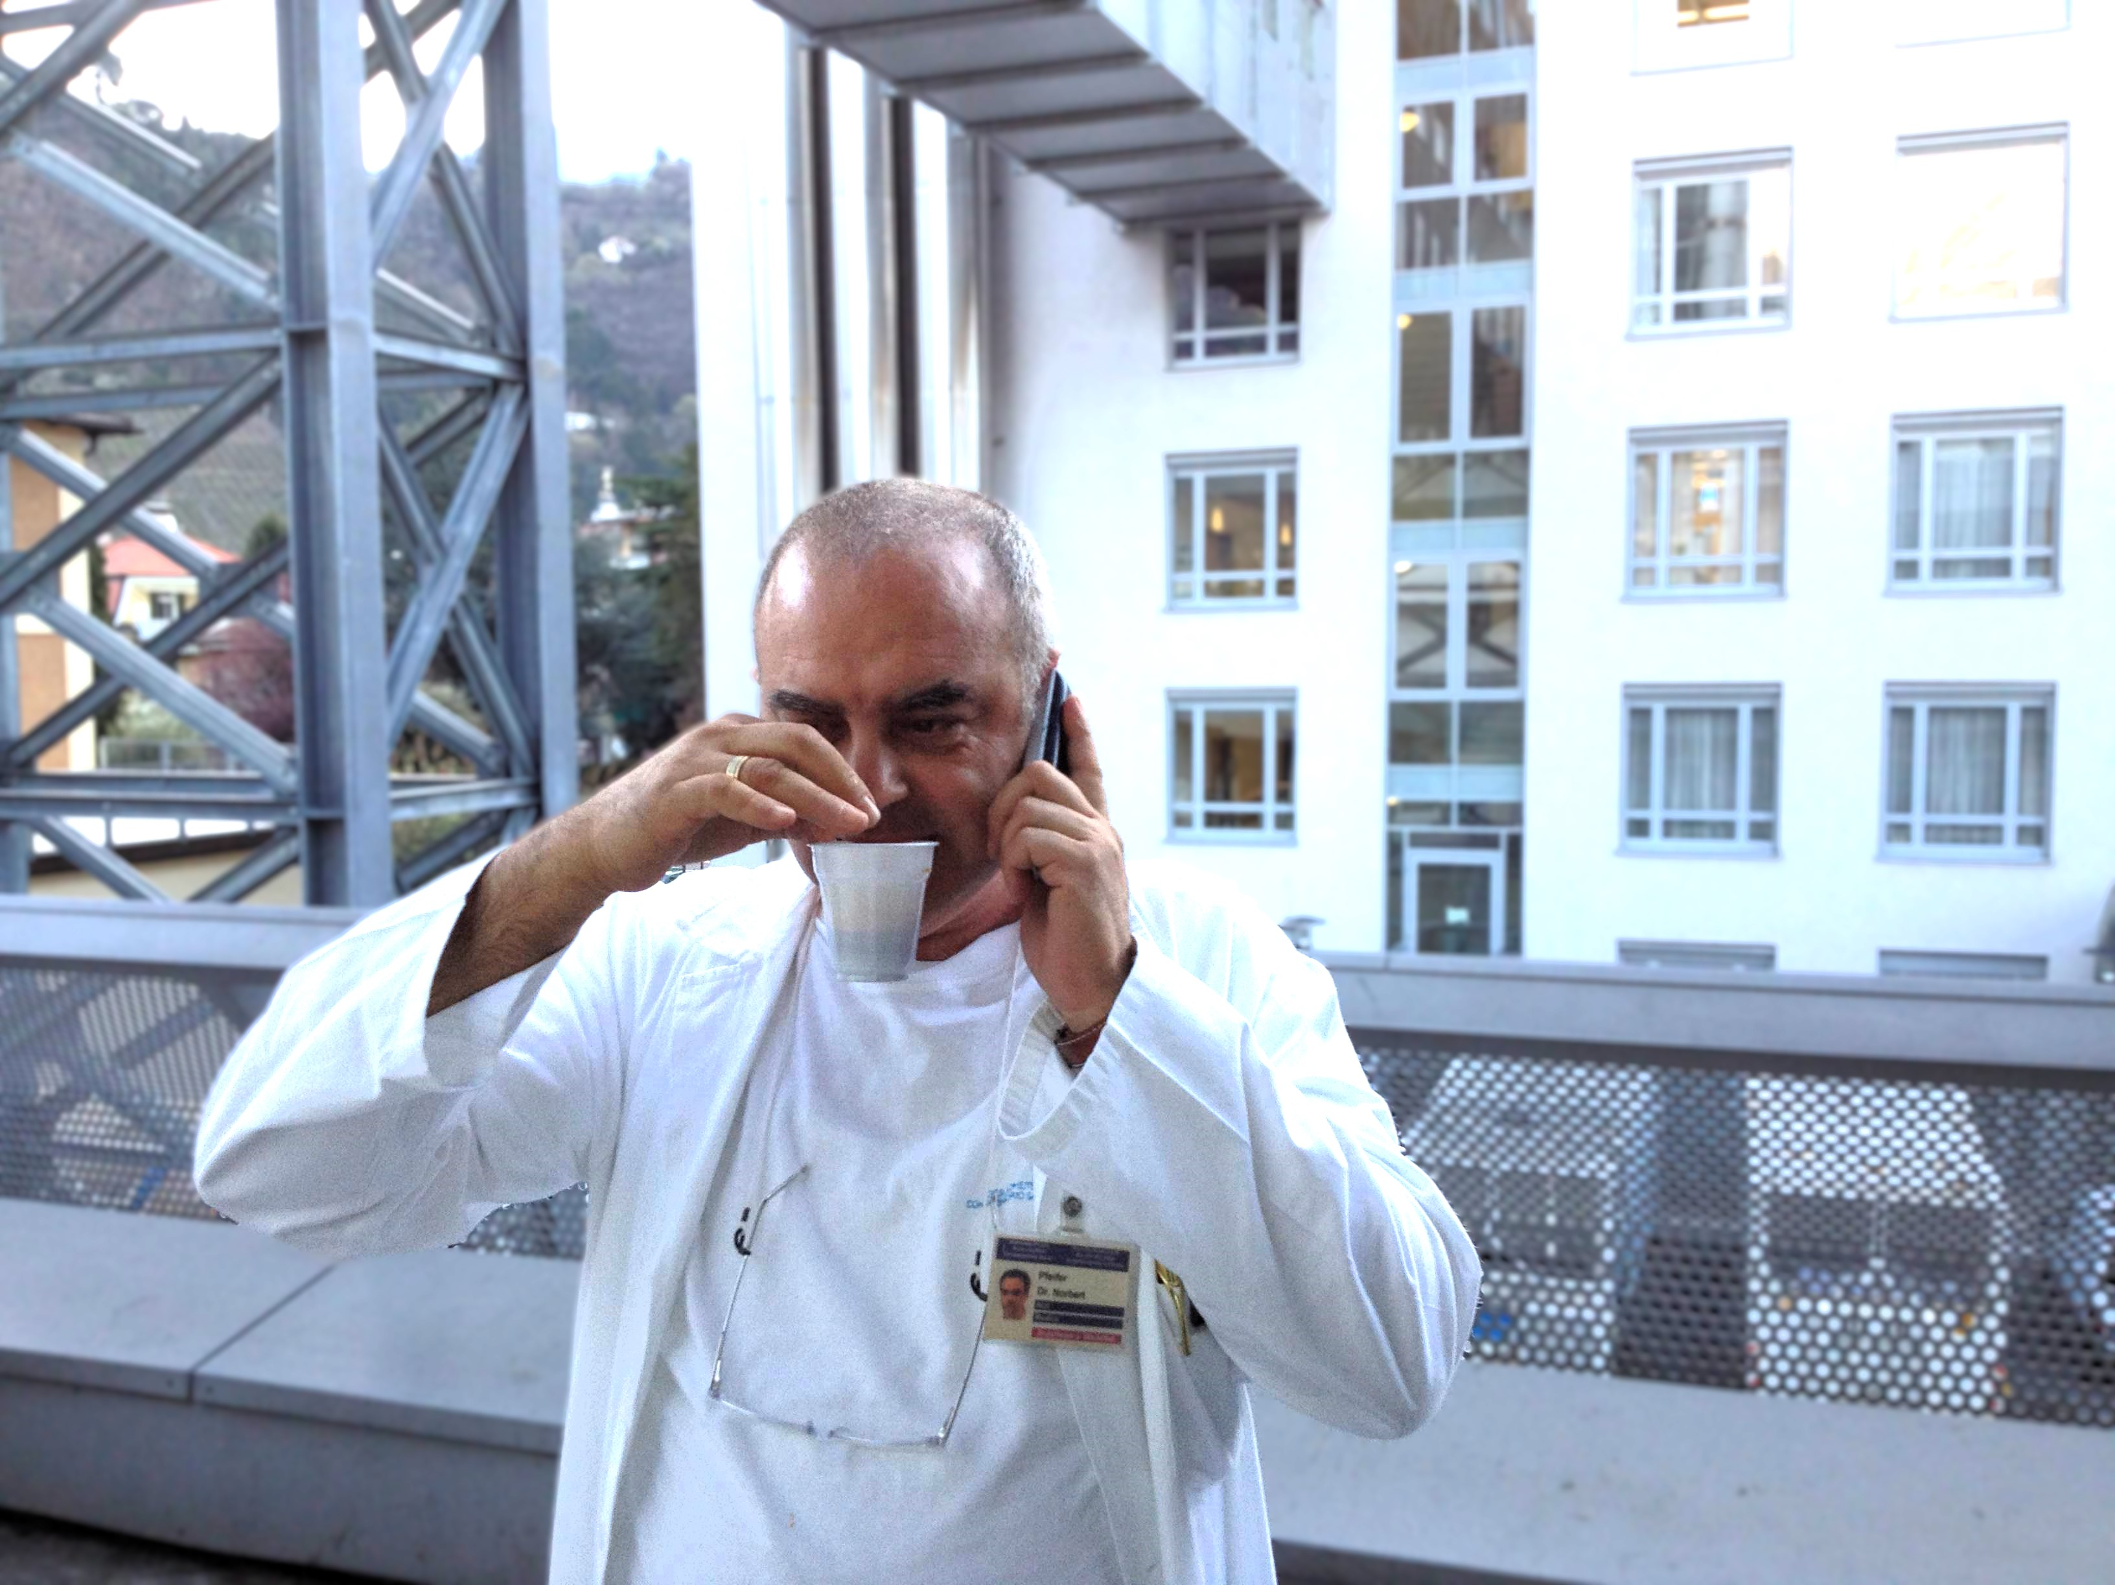



Über mich
Persönliches Profil
Erfolge
Geb. 05.02.1960 in Algund
Arzt aus Leidenschaft
Österreichischer Dissertationspreis für Anästhesie und
Intensivmedizin Wien
Attestato di Pubblica Benemerenza (Erdbeben Abruzzen)
Durchführung der experimentellen Nachtflugphase
Pelikan 1, 2000
Einführung der Beobachtungseinheit als klinisch
innovatives Projekt
Einführung der Manchester Triage Systems in Südtirol
Neubau Notaufnahme Krankenhaus Meran
Ausbildung
Medizinstudium in Innsbruck und Modena
Facharztausbildung Anästhesie und allgemeine Intensivmedizin Innsbruck-Salzburg-Wien
Leitender Notarzt Universität Mainz
Kurse in Österreich, Deutschland, Schweiz,
Italien, England
Krisen- und Katastrophen Manager Graz
MSc. EMDM - European Master of Disaster Medicine Novara – Brüssel
Wissenschaft
Berufliche Laufbahn
Zahlreiche Publikationen in Notfallmedizin
Organisation zahlreicher nationaler und internationaler Kongresse
Vorträge auf zahlreichen Kongressen in Deutschland, Spanien,
Großbritannien, Portugal, Italien und Österreich
Prof. a.c. Universität Verona, Unterricht Fach Notfallmedizin an der
„Claudiana“ in Bozen
Assistenzarzt Chirurgie – Barmherzige Brüder Salzburg
Assistenzarzt Anästhesie Unfallkrankenhaus ´“Lorenz Böhler“ Meran
Assistenzarzt Krankenhaus Meran
Primarstellvertreter LNZ 118 Krankenhaus Bozen
Ärztlicher Leiter Flugrettungsbasis Pelikan 1 – Bozen
Verantwortlicher Arzt Einfache Struktur Krankenhaus Meran
Primar Notaufnahme Krankenhaus Meran

Slide 3




Die Notaufnahme im Wandel der Zeit
Wartezeiten überall
Effektivität, Zielorientierung, Zuverlässigkeit,
Behandlungsstandards
Mischung aus Patienten mit
höherer und niedrigerer Behandlungsbedürftigkeit – Krankenhaus ist „Hausarzt“
Wandel vom „notwendigen Übel“ zu einem wichtigen Bestandteil des Krankenhauses

Slide 4
Nicht wertschöpfende Tätigkeit sichtbar machen
Patient
Beispiel
Patient
W
W
Anmeldung
Entlassung
W
Fachabteilungen
W
Zentrale
Aufnahme
Station
Aufnahme
Diagnostik
Anästhesie
Chirurgie
Innere
Medizin
W
W
W
W
W
Warten nach Aufnahme
Transport
Warten vor
Diagnostik
Vorbereitung
Durchführung
Durchlaufelement
ZUE – Übergangszeit
= 90-95%
ZDF - Durchführungszeit
= 5-10%
ZDL – Durchlaufzeit = 100%
Quelle: IAP GmbH, 2012

Slide 5


Slide 6
Optimierung der Notaufnahmeprozesse und Patientenströme
Triage
Untersuchung
Post-Triage
Innerhalb 5 Minuten nach Ankunft
Genaues Symptomerhebung und Zuweisung eines Farb-Kodex (5-farbig)
Labor kann abgenommen werden, Zeitersparnis ca. 1 Stunde
Je nach Farb-Kodex unterschiedliche Wartezeit:
  Rot = sofot
  Orange = 10 Minuten
  Gelb = 30 Minuten
  Grün = 90 Minuten
  Blau = 240 Minuten
Nach Sichtung → Posttriage:
Kodex blau kann mit Bewilligungen entlassen werden
Röntgen Untersuchung kann ausgeschrieben werden, Zeitersparnis ca. 1 Stunde

Slide 7
Optimierung der Notaufnahmeprozesse und Patientenströmeund Text erscheinen leicht zeitversetzt)
FAST-TRACK
Beobachtungseinheit
Weiteres
Patienten mit einer Monopathologie (Halsschmerzen) werden direkt in die HNO weitergeleitet, keine Wartezeit in der Notaufnahme
Patienten werden in der OBI (Osservazione Breve Intensiva - OBI) überwacht.
Somit keine Wartezeit, werden aus der Notaufnahme in ein OBI-Bett verlegt und monitorisiert
2 Triage-Plätze
Damit keine langen Wartezeiten

Slide 8
Optimierungsprojekt
Durchlaufzeiten
Patientenzufriedenheit
Personalzufriedenheit
Verweildauer Optimierung
Prozessqualität ↑
Notes:
Quelle: https://stwunder.wordpress.com/2012/08/02/die-werte-von-scrum/

Slide 9
Neue Notaufnahme Krankenhaus Meran

